Slide 1
Nemocniční stravování
Mgr. Martin Krobot

Slide 3
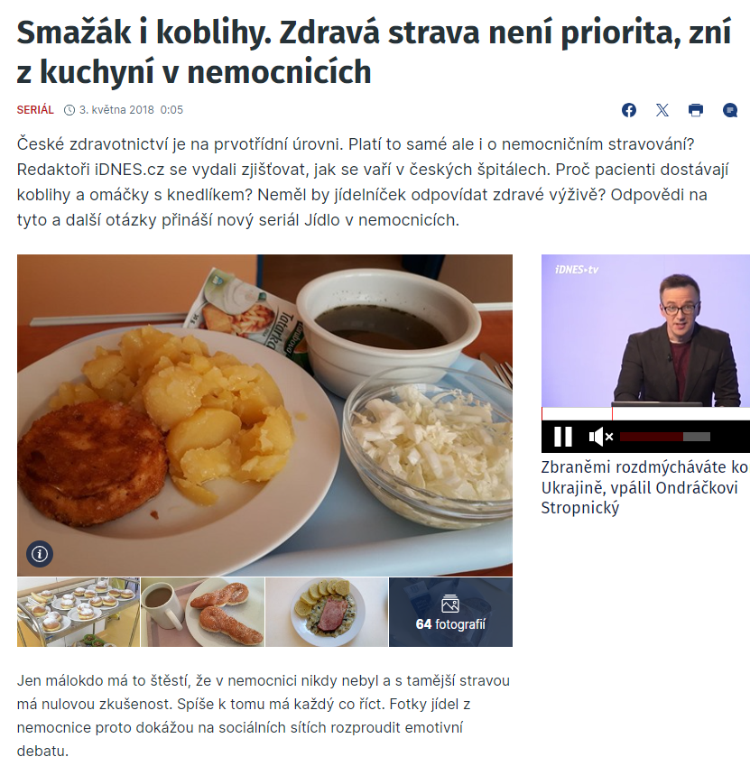

Slide 4
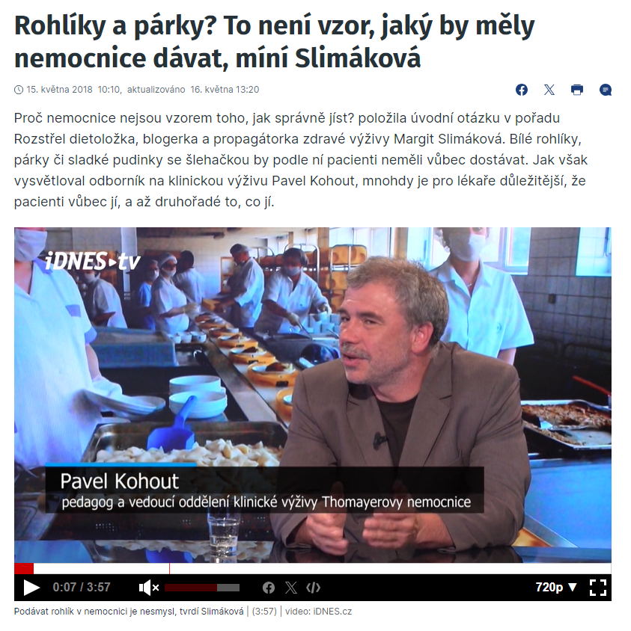

Slide 5
Co je cílem nemocničního stravování?

Slide 7
Cvičení: Jak naplnit jednotlivé cíle?
https://muni.cz/go/atraktivita
https://muni.cz/go/adekvatnost
https://muni.cz/go/vzdelavani-nemstr
https://muni.cz/go/udrzitelnost-nemstr
https://muni.cz/go/rovnost

Slide 8
Atraktivita
Výsledky skupiny č. 1:
Pestrost (barva i nutričně)
Způsob servírování – jak na táce, tak přímo na talíři
Vůně
Přizpůsobení zvyklostem pacienta
Konzistence
Žádné UHO

Slide 9
Adekvátnost
Výsledky skupiny č. 2:
Pokrmy musí být přizpůsobené zdravotnímu stavu pacienta a jeho omezením.
Zdravý jedinec (v rámci stravování) potřebuje a může všechny makro i mikronutrienty, zatímco jedinec se stravovacím omezením potřebuje adekvátní náhradu komponentu, který postrádá.
Zároveň je důležité dbát na věkovou kategorii jedince (velikost porce, obsah, vzhled).

Slide 10
Vzdělávání
Výsledky skupiny č. 3:
Vzdělávací materiály – letáky, knížky
Diskutovat s pacienty o výživě
Přizpůsobit edukaci pacientovi na míru (gramotnost apod.)
Alternativy tradičních pokrmů – „i takto si můžete uvařit svíčkovou“
Dotazníky pro pacienta o výživě – potom s ním probrat jeho odpovědi
Pozitivní přístup - neříkat pacientovi, co nemá dělat, ale jít příkladem
Argumentovat fakty, pokud má pacient pochybnosti

Slide 11
Udržitelnost
Výsledky skupiny č. 4:
Používání sezónních potravin
Používání lokálních potravin
Využití základních finančně dostupných potravin (zohlednit socioekonomický status)
Používání i rostlinných alternativ
Zohlednění preferencí pacientů k minimalizaci odpadu

Slide 12
Rovnost
Výsledky skupiny č. 5:
Výběr z více možností – přizpůsobení dané skupině (vegan, vegetarián...)
Zohlednění jídelních preferencí
Chování s respektem ke všem lidem bez ohledu na to, čemu daný člověk věří

Slide 13
Co je měřítkem kvality z pohledu pacienta?

Slide 14
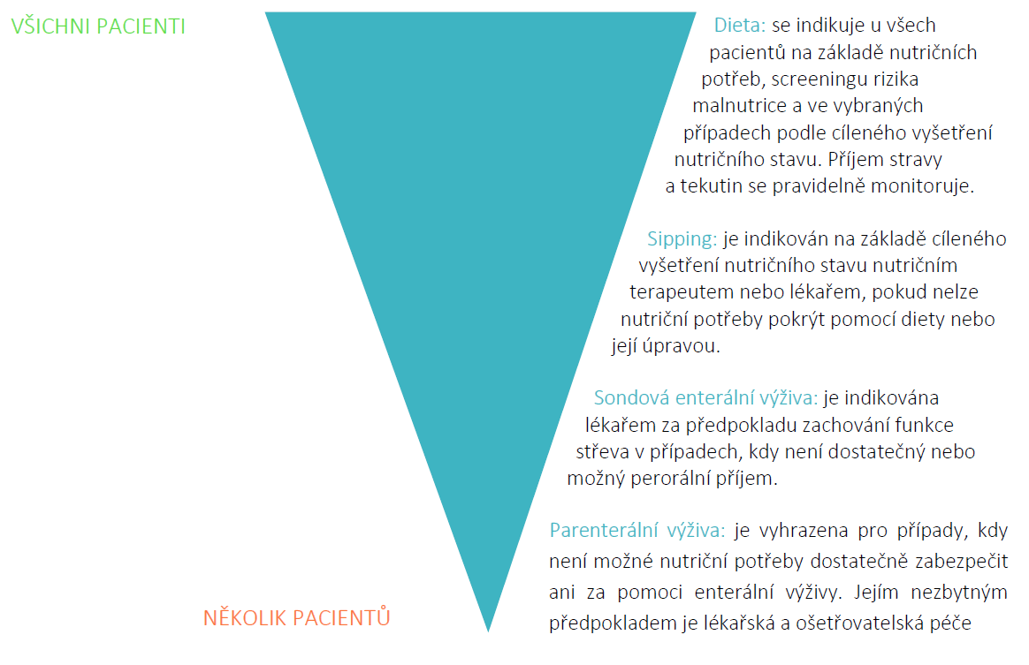
Z čeho sestává nutriční péče?

Slide 15
Kdo všechno se na nutriční péči podílí?

Slide 16
Nutriční terapeut
Všeobecná sestra
Nutricionista
Ústavní dietolog
Sanitář
Ošetřující lékař
Kuchař
dieta
sipping
EV/PV

Slide 17
Nutriční terapeut
Všeobecná sestra
Nutricionista
Ústavní dietolog
Sanitář
Ošetřující lékař
Kuchař
dieta
sipping
EV/PV

Slide 19
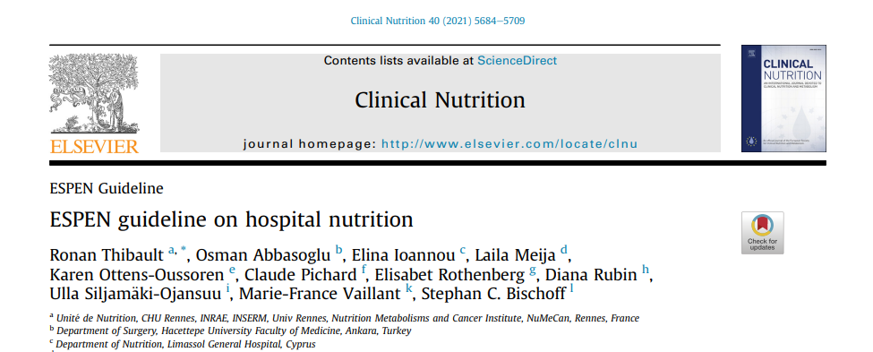
ESPEN guideline on hospital nutrition

Slide 21
Východiska pro nemocniční stravování
První vydání
1955
Aktualizace
1968
1991
Věstník MZ ČR
č. 10/2020

Slide 22
Dietní systém dle Doberského
doc. MUDr. Přemysl Doberský, DrSc.
1955 – první publikace Doberského dietního systému
vychází ze sovětského systému dle Pevznera (20. léta 20. stol.)
číslování diet (0–15)
technologické úpravy, receptury
1968 – první přepracování
1983 – vydán jako celostátní norma

Slide 23
Dietní systém dle Doberského

Slide 24
Úprava dietního systému dle Anděla
1991 – Doporučené zásady stravování nemocných
Odborná skupina pro obor dietologie při MZ ČR
úprava Doberského systému, zejm. množství živin
vychází z nových VDD z r. 1989
vypouští dietu č. 7 – nízkocholesterolovou

Slide 25
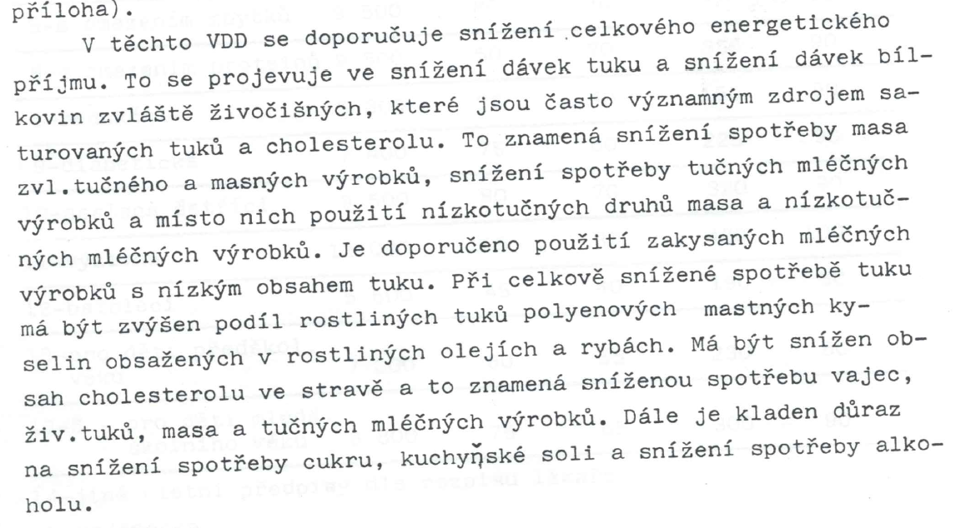

Slide 27
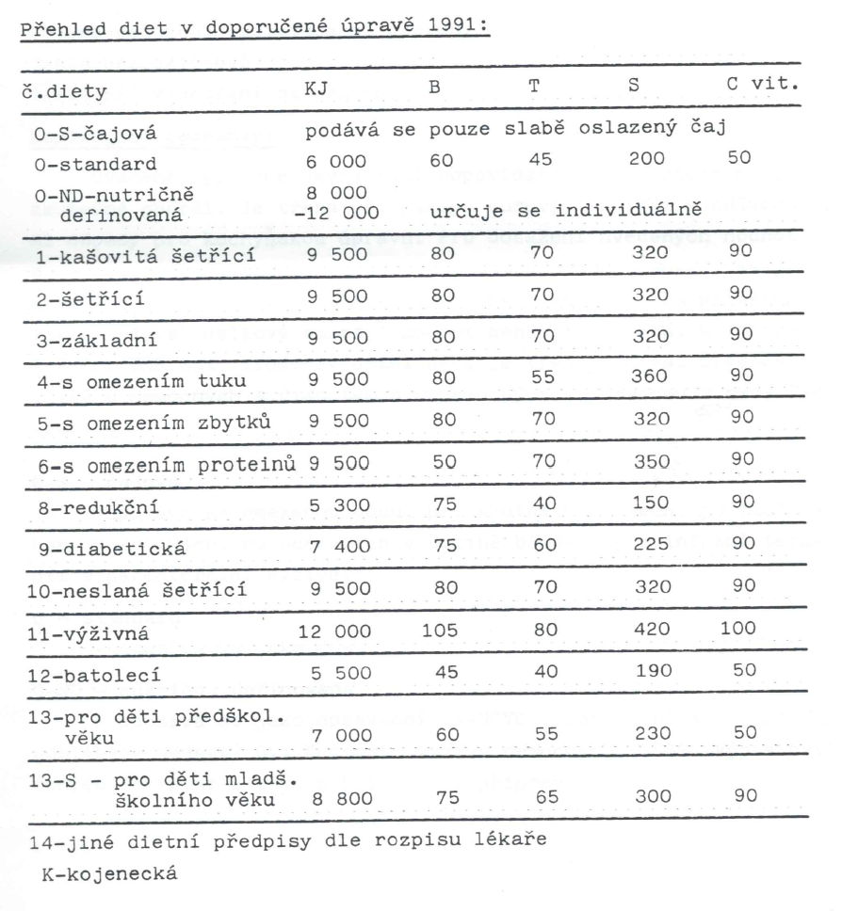

Slide 28
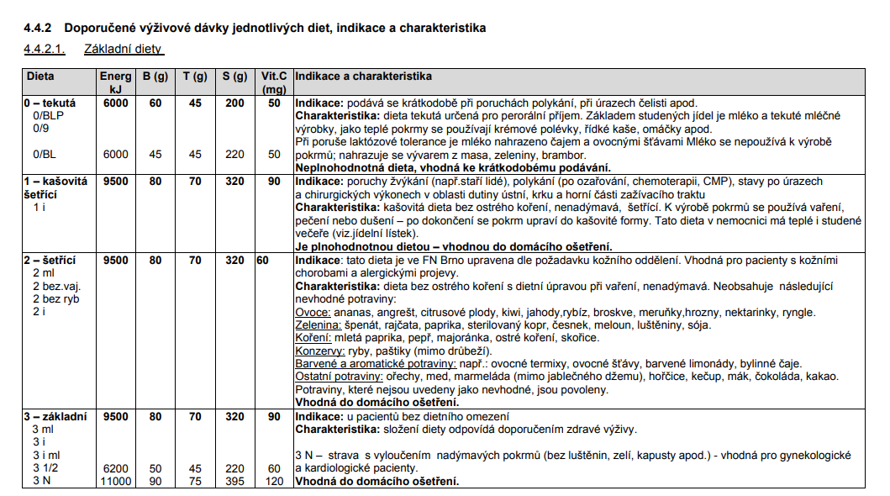
Dietní systém

Slide 29
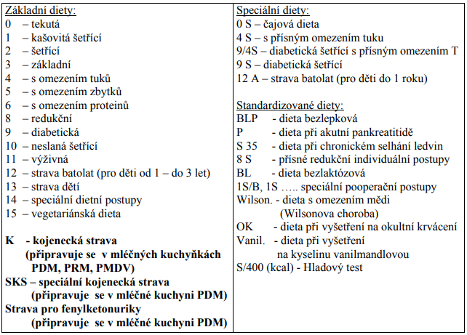
Dietní systém

Slide 30
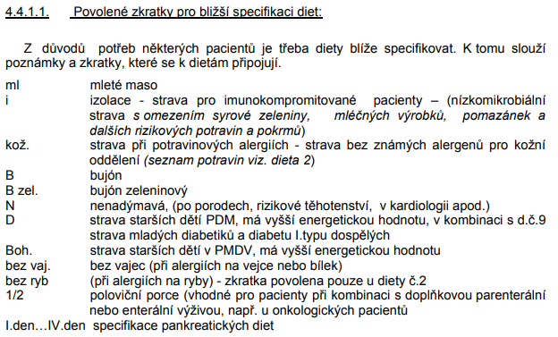
Dietní systém

Slide 31
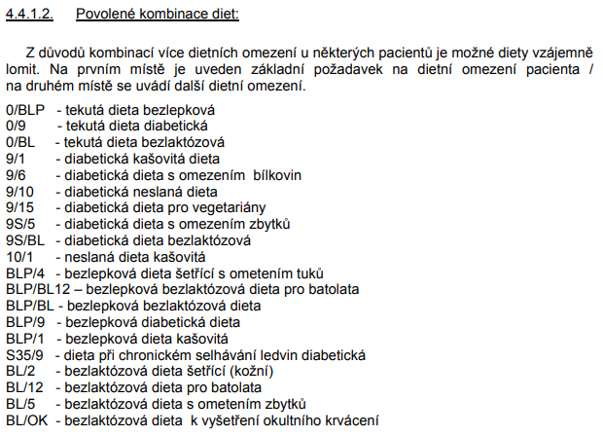
Dietní systém

Slide 33
Využití základních a speciálních diet
 | V nutričním riziku | Bez nutričního rizika
Bez dietního omezení | Základní dieta 3MAL | Základní dieta 3FIT
S dietním omezením | Speciální diety Individualizace Fortifikace Nižší míra restrikce | Speciální diety

Slide 34
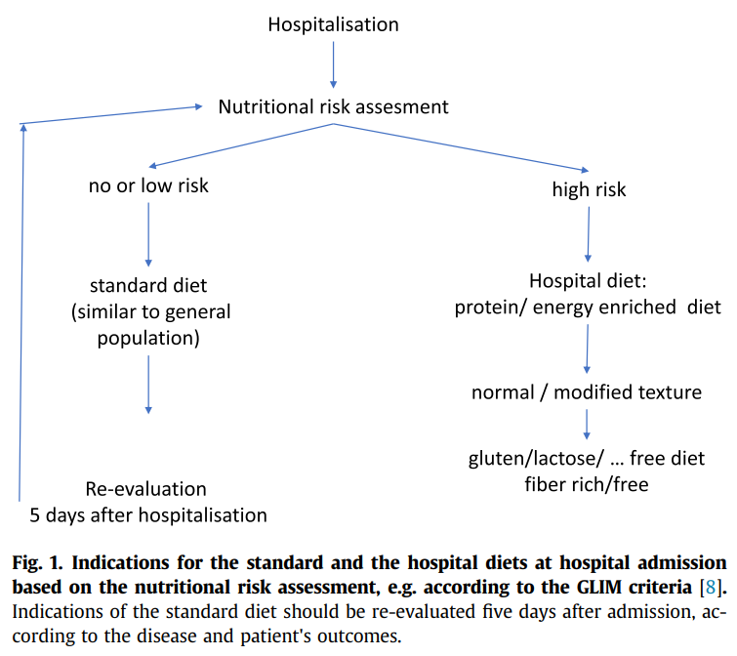
Využití základních a speciálních diet

Slide 35
Nutriční screening
záchyt pacientů v riziku malnutrice
provádí sestra při příjmu + opakovaně
pozitivní výsledek – volá se NT
časté otázky ve screeningu
aktuální BMI
nezáměrná redukce hmotnosti za poslední období
aktuální příjem stravy
chuť k jídlu
nynější onemocnění

Slide 36
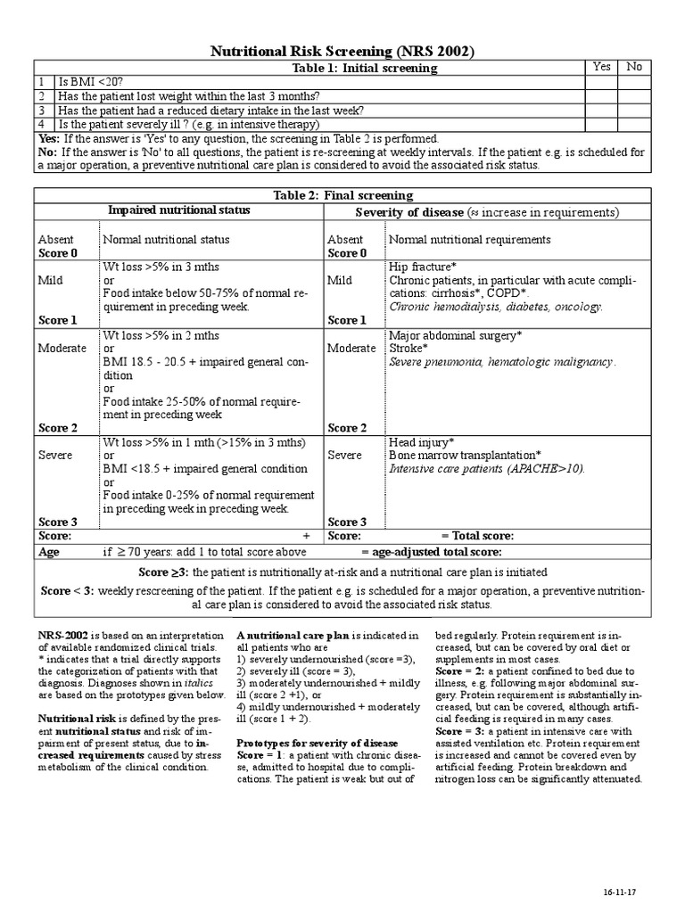

Slide 37
3FIT a 3MAL

Slide 38
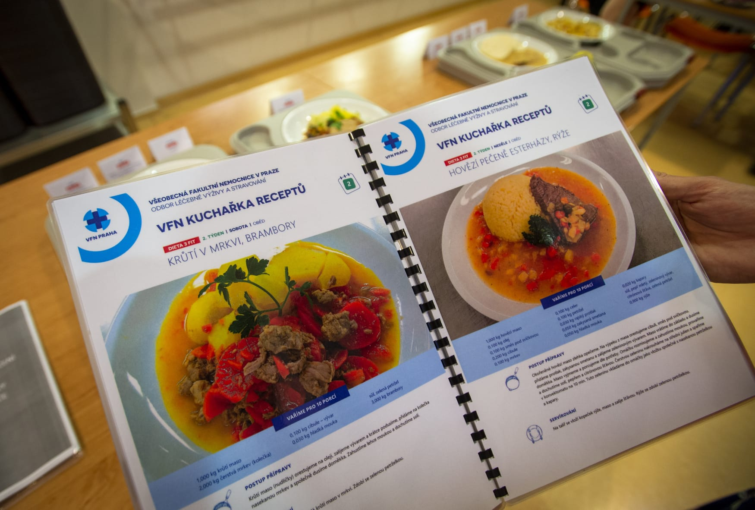

Slide 39
Možnost výběru stravy
pacienti s možností výběru vyšší příjem E a B
nižší riziko malnutrice
2003 – Rezoluce ER o stravě a výživě v nemocnicích
Lékař by vždy měl znát nutriční stav pacienta a předepisovat jen takové diety, které jsou založeny na vědeckých faktech.
Podávání stravy je flexibilní a individualizované. Všichni pacienti si mohou kdykoli objednat stravu, mají možnost výběru a volby velikost porce.
Pacienti mají možnost sedět u stolu při konzumaci hlavních jídel.
Narušení doby příjmu stravy z důvodu vyšetření nebo vizity by mělo být minimalizováno.
Nemocnice by měla mít k dispozici databázi potravin a pokrmů, které jsou v zařízení podávány, včetně obsahu jednotlivých živin.

Slide 40
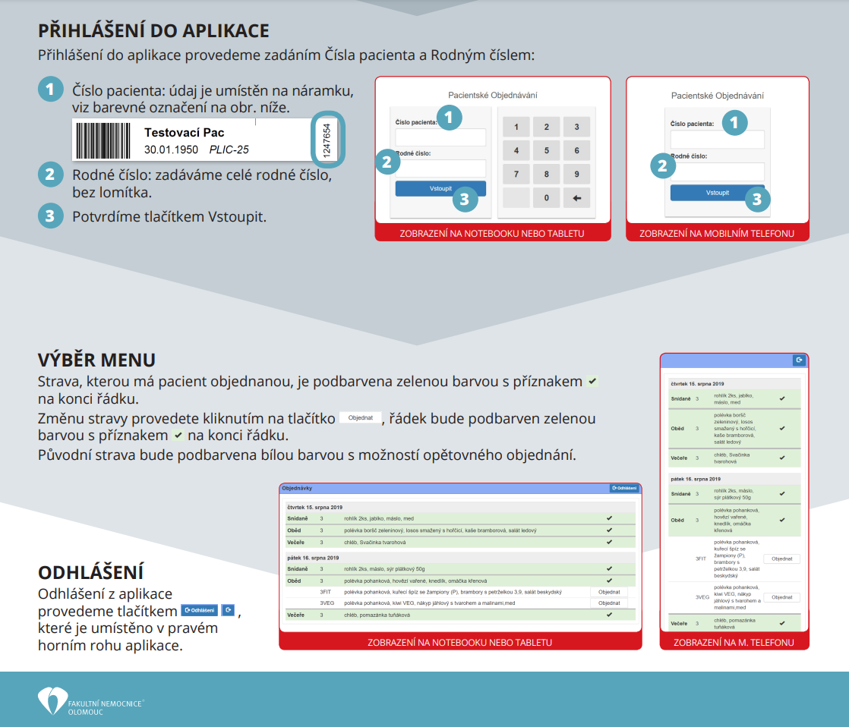

Slide 41
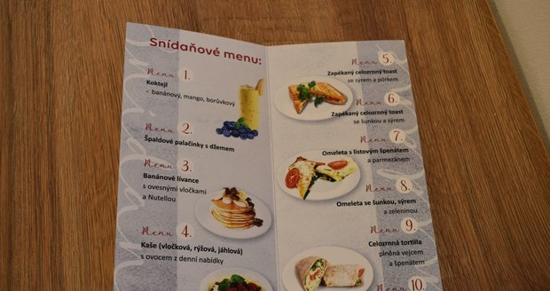

Slide 42
Možnost výběru stravy
příklad: New South Wales, Austrálie
https://aci.health.nsw.gov.au/projects/nutrition-standards/adult/patient-choice

Slide 44
Další základní diety
dieta pro těhotné a kojící – více E, makro, vit. B9, C, Ca, Fe
strava batolat – 1–3 roky
strava menších dětí – 4–10 let
strava větších dětí – 11–18 let
lakto-ovo-vegetariánská
doporučení zařadit kvůli množství pacientů
veganskou stravu nemocnice nepřipravuje, ale umožňuje její konzumaci
individuální, nadstandardní

Slide 45
Speciální diety
úprava stravy v souvislosti s diagnózou
šetřicí
diabetická (v podstatě 3FIT)
modifikované textury dle IDDSI
alergie a intolerance – eliminační, BLP, BL, BML
úprava energie – výživná, redukční, zmenšená porce, n.p.o.
úprava tuku – snížený, nízký, velmi nízký obsah
snížený obsah vlákniny

Slide 46
Speciální diety
úprava stravy v souvislosti s diagnózou
úprava bílkovin – vysoký obsah (3 + přídavky), nízkobílk.
diagnostické diety
dietní postupy
snížená funkce ledvin
po gastrektomii
po resekci střeva
po založení stomie
po operaci slinivky a v hepatobiliární oblasti

Slide 47
Stanovení nutričních hodnot
určení typického pacienta
stanovení příjmu energie, bílkovin, dopočet ostatních hodnot
Jak určit nutriční hodnoty pro typického pacienta?

Slide 48
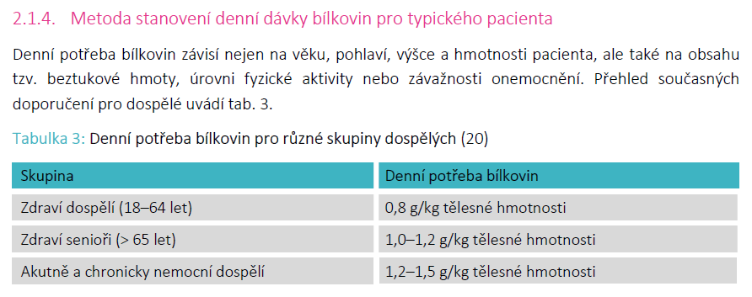

Slide 49
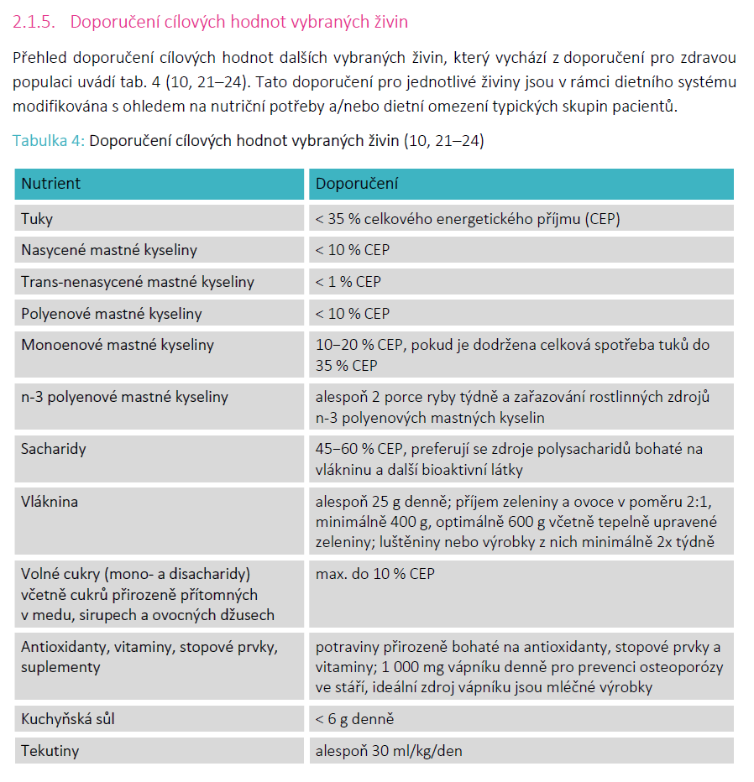

Slide 50
Plánování stravy
jídelníček na časové období, točí se
zohlednění požadavků
provozní možnosti nemocnice
stravovací jednotka
pravidelný sběr zpětné vazby

Slide 51
Stravovací jednotka
peníze vyhrazené na suroviny pro přípravu stravy
neexistuje daný limit, určuje management nemocnic

Slide 52
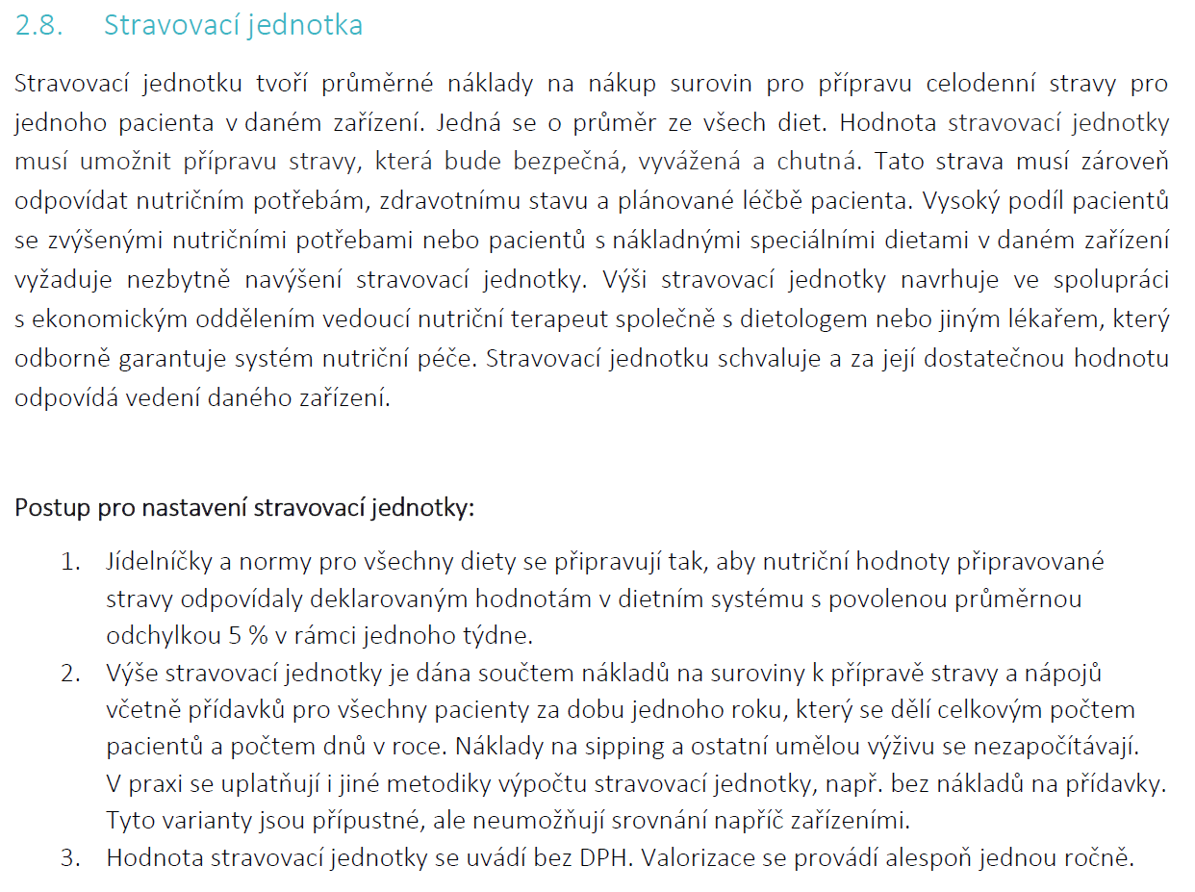

Slide 53
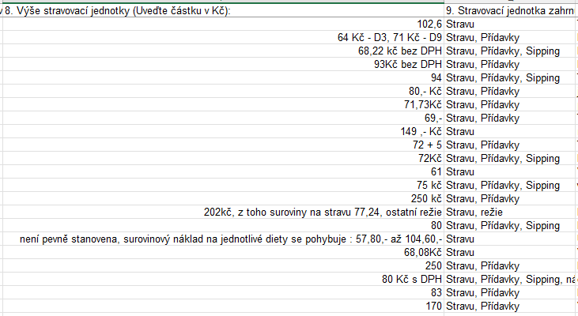

Slide 54
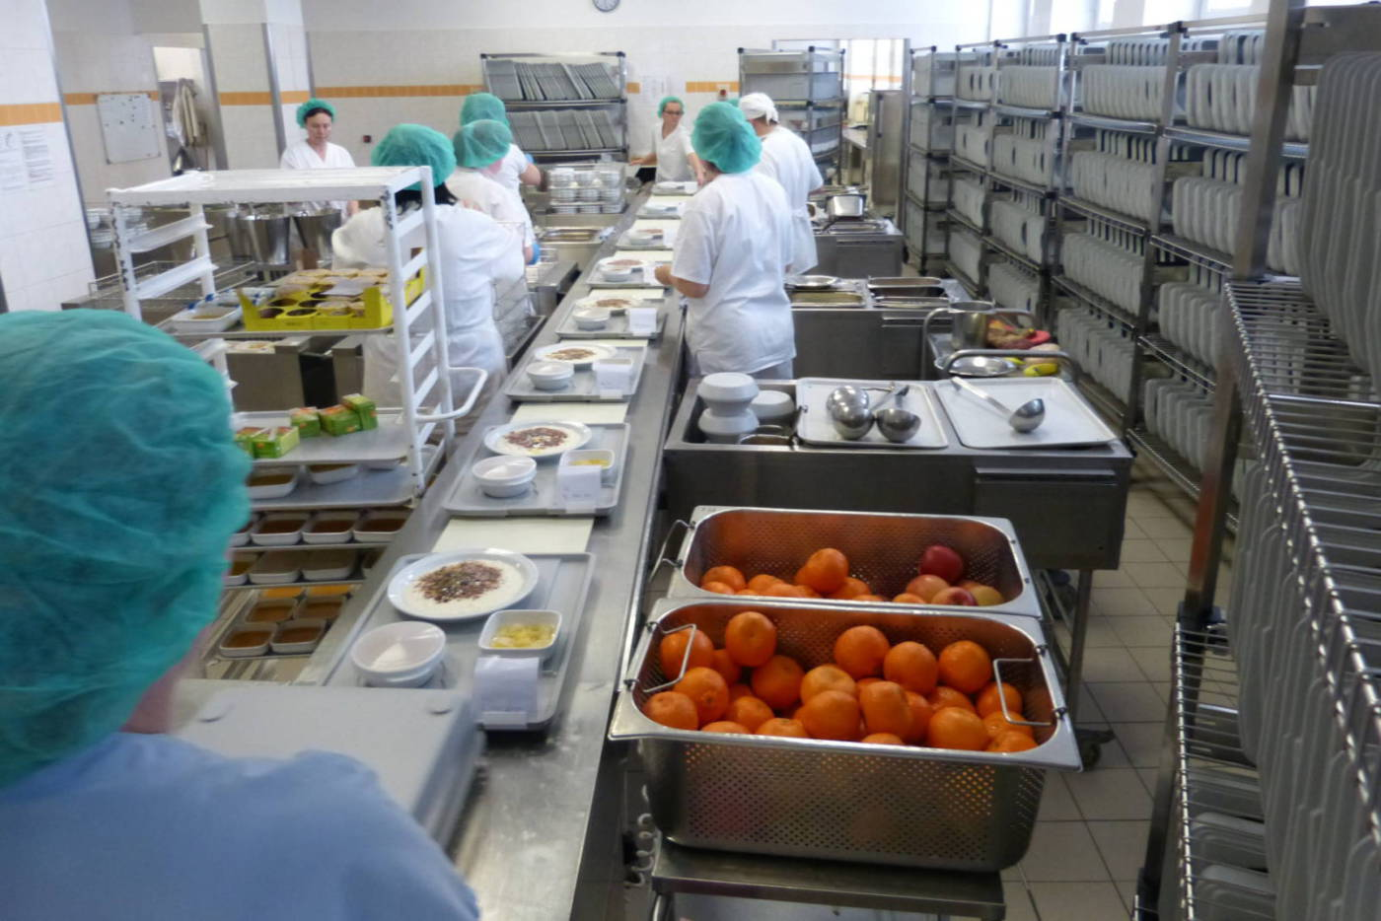
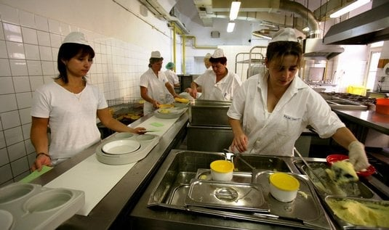
Výdej stravy na oddělení
Tabletový systém

Slide 55
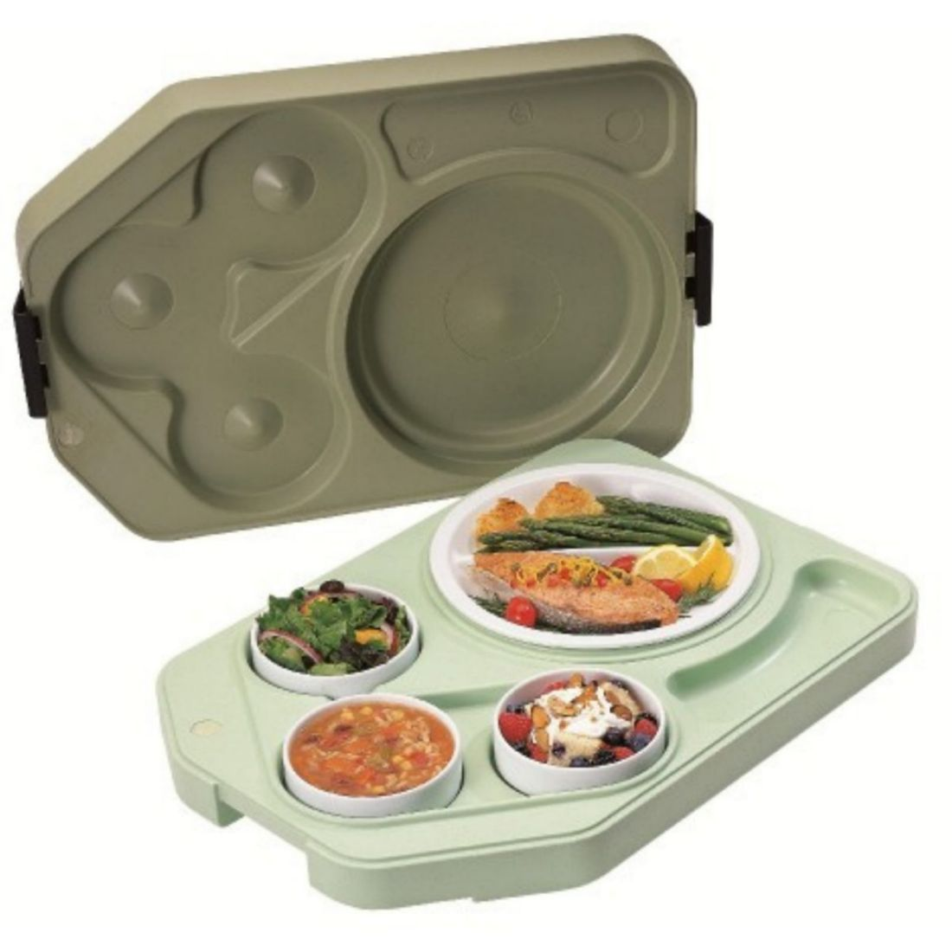
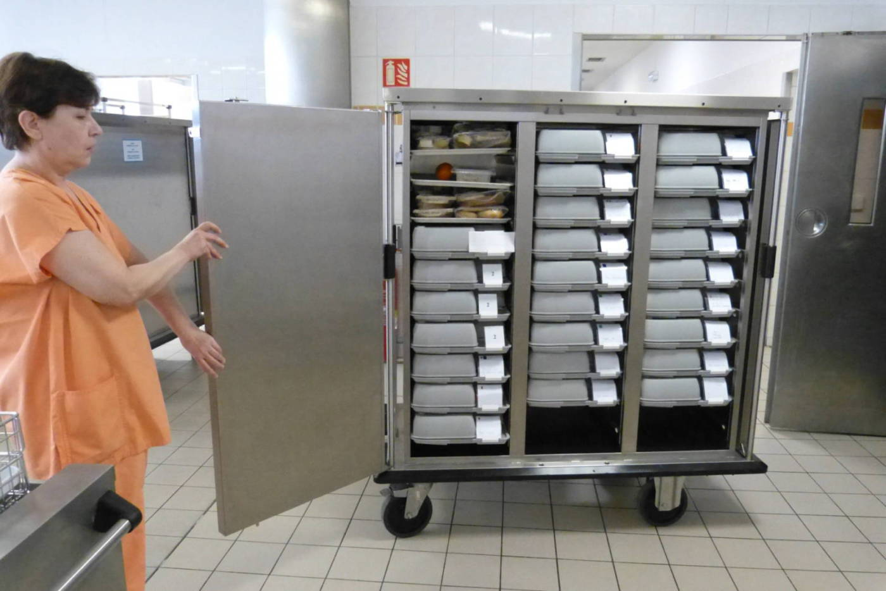
Výdej stravy na oddělení
Tabletový systém

